Slide 1

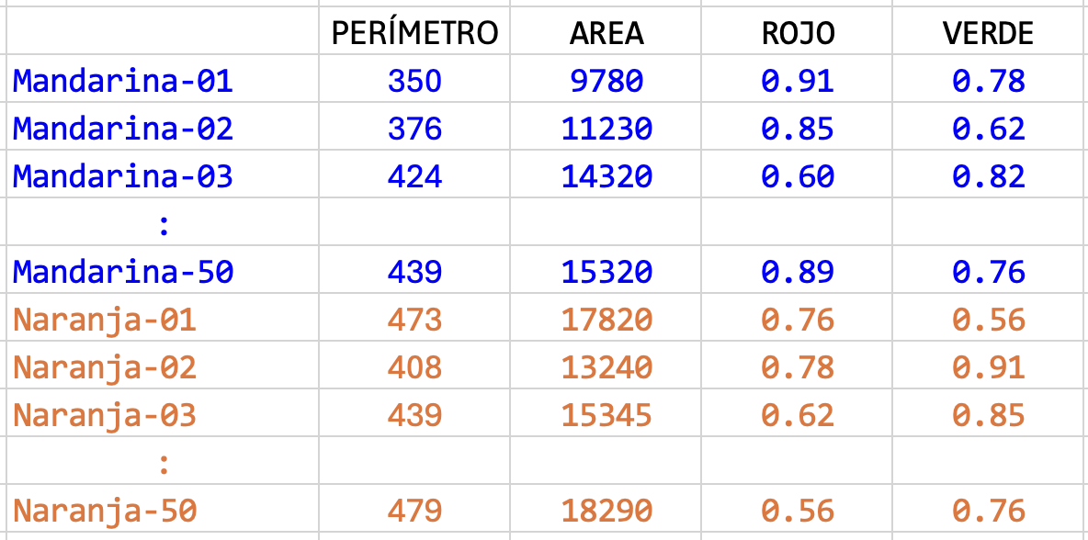

Reconocimiento de Patrones
Versión 2026
Selección de Características
(CAPÍTULO I1I)
Domingo Mery
Ciencia de la Computación
Universidad Católica – Chile
http://domingomery.ing.uc.cl

Slide 2
5 razones para seleccionar características
Para evitar características no discriminatorias Para evitar características correlacionadas Para simplificar la fase de pruebas Para evitar correlaciones falsas Para evitar la maldición de la dimensionalidad

Slide 3
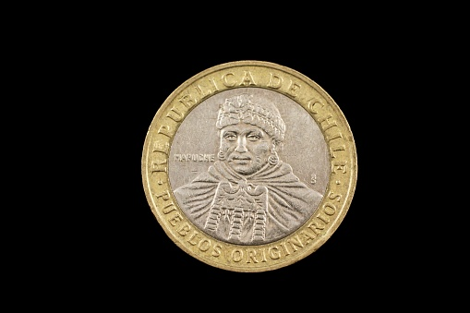
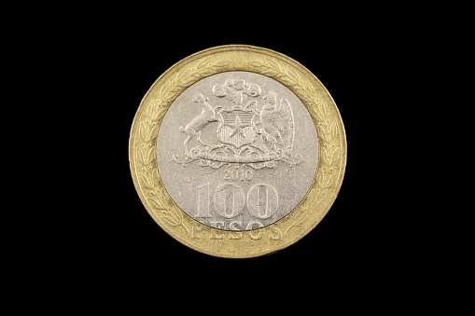




Slide 4
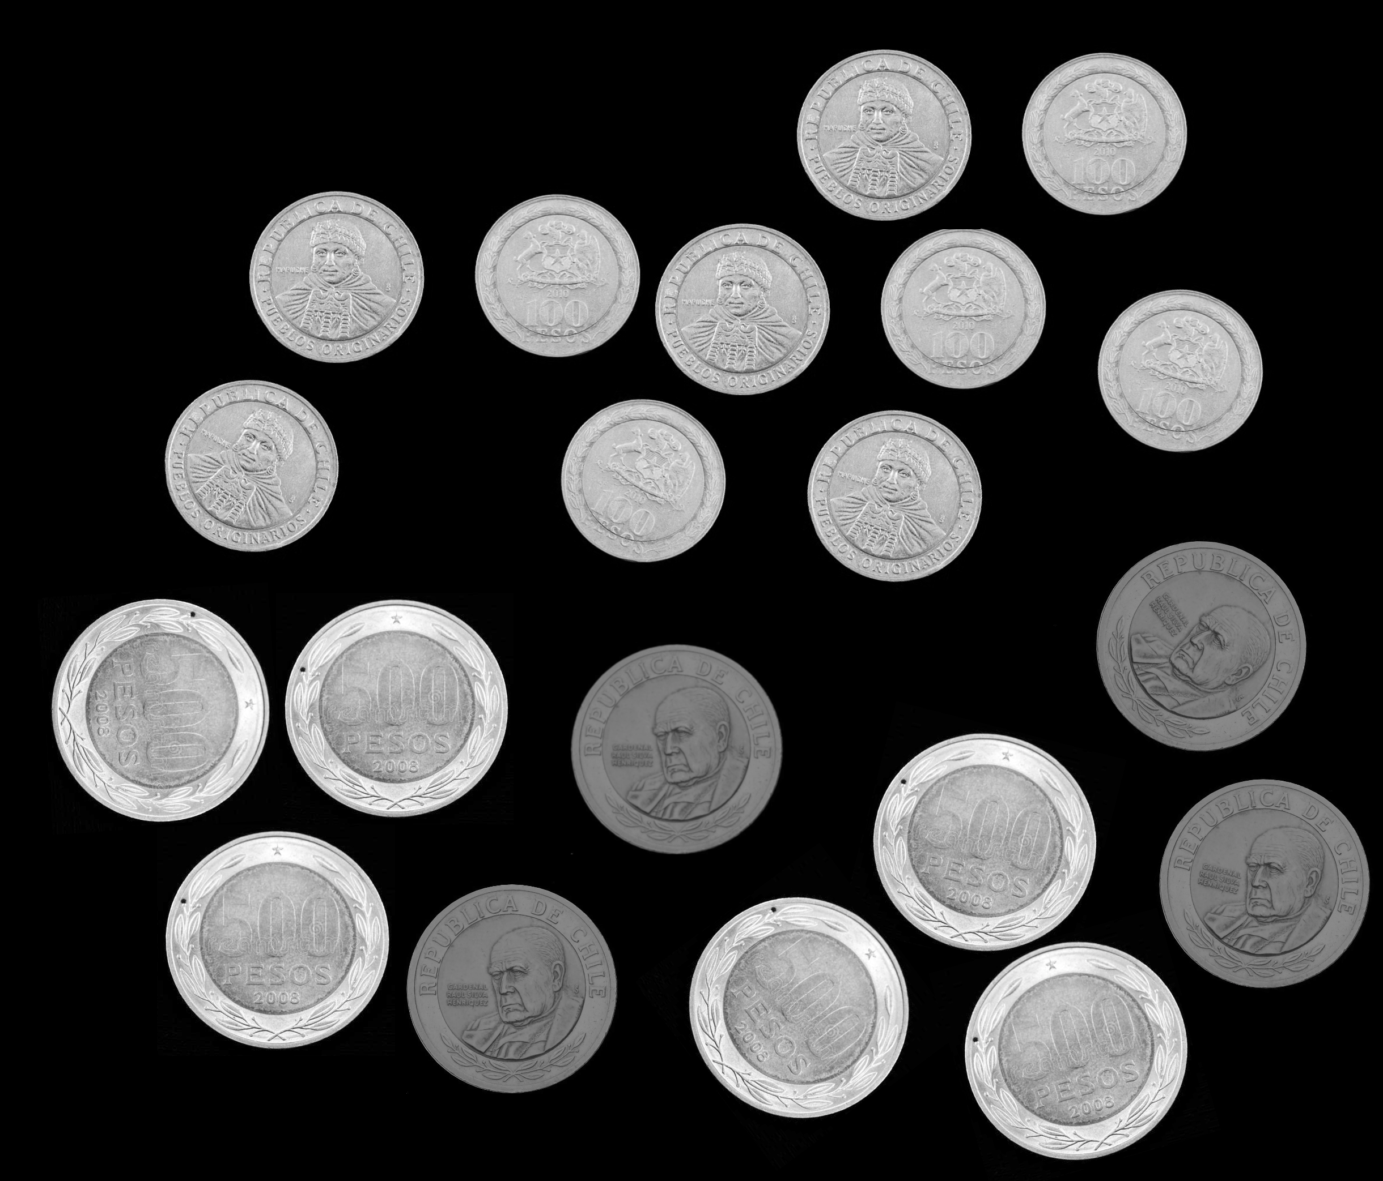
Ejemplo: Clasificación de monedas
A
B

Slide 5
5 razones para seleccionar características
Para evitar características no discriminatorias Para evitar características correlacionadas Para simplificar la fase de pruebas Para evitar correlaciones falsas Para evitar la maldición de la dimensionalidad

Slide 6
Para evitar características no discriminatorias – Promedio de valores de gris

Slide 7
5 razones para seleccionar características
Para evitar características no discriminatorias Para evitar características correlacionadas Para simplificar la fase de pruebas Para evitar correlaciones falsas Para evitar la maldición de la dimensionalidad

Slide 8
2. Para evitar características correlacionadas – Área y Diámetro

Slide 9
5 razones para seleccionar características
Para evitar características no discriminatorias Para evitar características correlacionadas Para simplificar la fase de pruebas Para evitar correlaciones falsas Para evitar la maldición de la dimensionalidad

Slide 10
3. Para simplificar la fase de pruebas – Área vs. Hu+Flusser

Slide 11
5 razones para seleccionar características
Para evitar características no discriminatorias Para evitar características correlacionadas Para simplificar la fase de pruebas Para evitar correlaciones falsas Para evitar la maldición de la dimensionalidad

Slide 12
4. Para evitar correlaciones falsas – Ubicación (centro de masa en dirección y)
y

Slide 13
5 razones para seleccionar características
Para evitar características no discriminatorias Para evitar características correlacionadas Para simplificar la fase de pruebas Para evitar correlaciones falsas Para evitar la maldición de la dimensionalidad

Slide 14
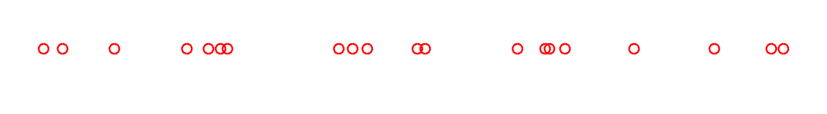
Maldición de la dimensionalidad – 1D
(20 puntos en 1D)

Slide 15
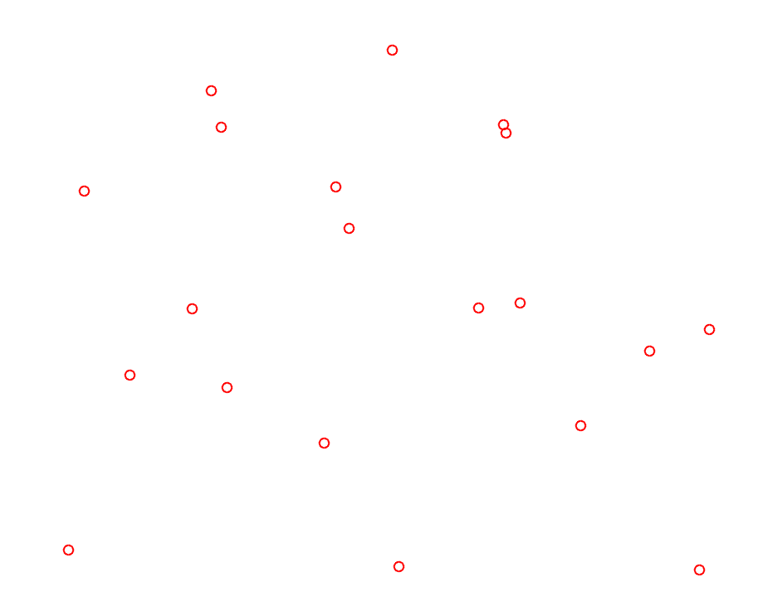
Maldición de la dimensionalidad – 2D
(20 puntos en 2D)

Slide 16
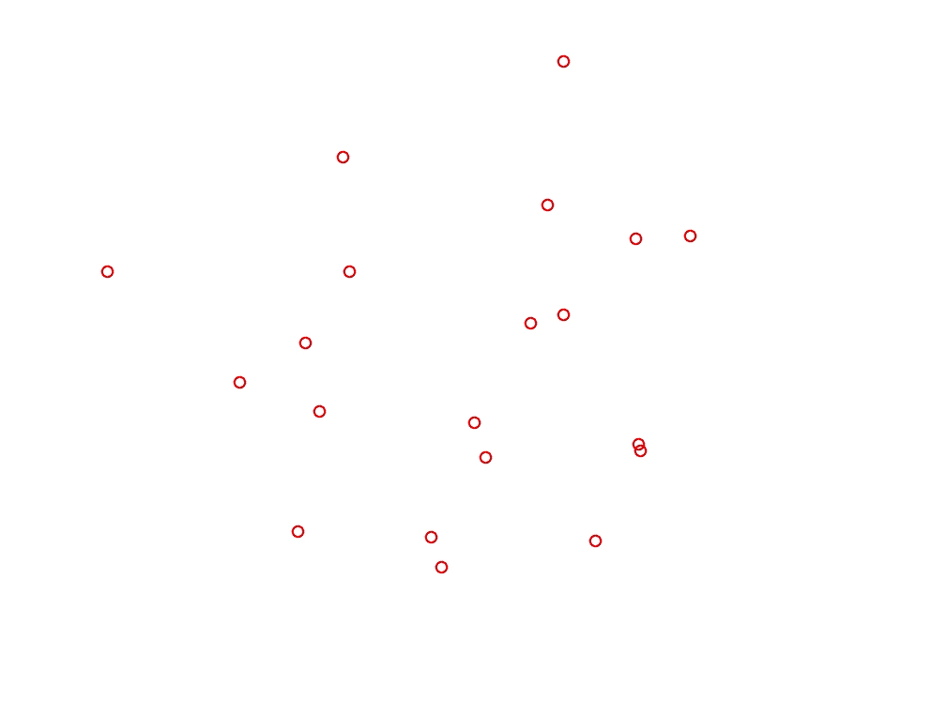
Maldición de la adimensionalidad – 3D
Cuando la dimensionalidad aumenta, el volumen del espacio aumenta tan rápido que los datos disponibles se vuelven escasos. Esta escasez es problemática para cualquier método que requiera significación estadística.
(20 puntos en 3D)

Slide 17
5 razones para seleccionar características
Para evitar características no discriminatorias Para evitar características correlacionadas Para simplificar la fase de pruebas Para evitar correlaciones falsas Para evitar la maldición de la dimensionalidad

Slide 18
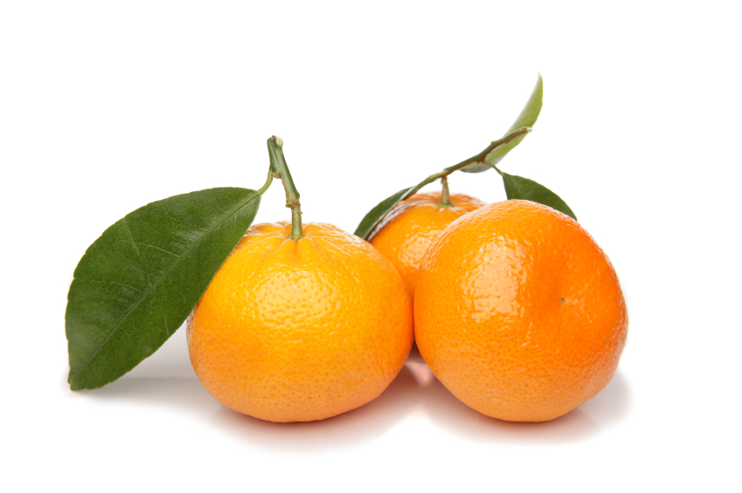
Extracción de Características
¿Cuáles sirven?
¿Son todas buenas?
¿Hay redundancia?
¿Son ‘correctas’?

Slide 19
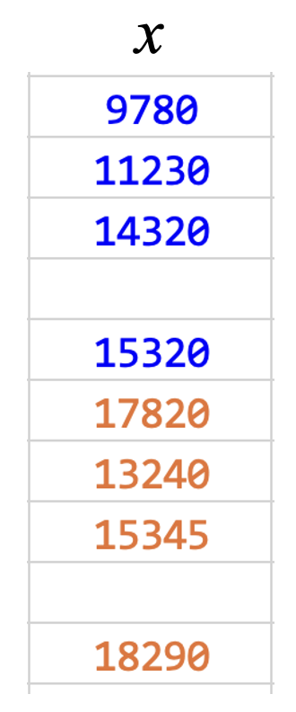
Extracción de Características
UNA CARACTERÍSTICA
x
Analicemos una característica…
DOS CLASES

Slide 20
Distribución de Frecuencias
Histogramas:
mandarinas
área
naranjas
área
8.000 10.000 12.000 14.000 16.000 18.000 20.000

Slide 21
Distribución de Frecuencias
para clase
…..
…..
…..
…..
……. . .
……. . .
x
Muestras de clase
para clase
x
…..
…..
…..
…..
……..
….…….... .
Muestras de clase
……. . .

Slide 22
Distribución de Frecuencias
para clase
…..
…..
…..
…..
……. . .
……. . .
x
Muestras de clase
para clase
x
…..
…..
…..
…..
……..
….…….... .
Muestras de clase
……. . .

Slide 23
Distribución de Frecuencias
para clase
…..
…..
…..
…..
……. . .
……. . .
x
Muestras de clase
para clase
x
x
…..
…..
…..
…..
……..
….…….... .
Muestras de clase
……. . .

Slide 24
Distribución de Frecuencias
para clase
Funciones de densidad de probabilidad
…..
…..
…..
…..
……. . .
……. . .
x
Muestras de clase
para clase
x
x
…..
…..
…..
…..
……..
….…….... .
Muestras de clase
……. . .

Slide 25
Ejercicio: Selección de Características
Entre la a) y la b), cuál es la mejor?
a) b)
a) b)
No-Target
Target
x₁
x₂

Slide 26
Ejercicio: Selección de Características
Entre la a) y la b), cuál es la mejor?
Entre la c) y la d) cuál es mejor?
a) b) c) d)
a) b)
No-Target
Target
x₁
x₂
c) d)
x₃
x₄

Slide 27
Ejercicio: Selección de Características
Entre la a) y la b), cuál es la mejor?
Entre la c) y la d) cuál es mejor?
Y cuál es la mejor de todas?
a) b) c) d)
a) b)
No-Target
Target
x₁
x₂
c) d)
x₃
x₄

Slide 28
Ejercicio: Selección de Características
Entre la a) y la b), cuál es la mejor?
Entre la c) y la d) cuál es mejor?
Y cuál es la mejor de todas?
4) Cómo medir la separabilidad?
a) b)
No-Target
Target
x₁
x₂
c) d)
x₃
x₄

Slide 29
Ejercicio: Selección de Características
Entre la a) y la b), cuál es la mejor?
Entre la c) y la d) cuál es mejor?
Y cuál es la mejor de todas?
4) Cómo medir la separabilidad?
(qué nota le ponemos, y cómo calcular
esta nota de manera objetiva?)
a) b)
No-Target
Target
x₁
x₂
J = 7.0 J = 5.6
c) d)
x₃
x₄
J = 4.1 J = 2.7

Slide 30
MEJOR QUE
MEJOR QUE
x₃
x₃
x₃

Slide 31
IDEA: maximizar!
MEJOR QUE
MEJOR QUE
x₃
x₃
x₃
Medir la separación de las distribuciones,
entre mayor sea la distancia entre las medias, mejor es la separación.

Slide 32
MEJOR QUE
MEJOR QUE
x₃
x₃
x₃

Slide 33
MEJOR QUE
MEJOR QUE
x₃
x₃
x₃
Medir la dispersión de las distribuciones,
entre más angostas las campanas mejor es la separación.
IDEA: minimizar!

Slide 34
IDEA GENERAL:
MEJOR QUE
MEJOR QUE
x₃
x₃
x₃
Medir la separación de las distribuciones,
entre mayor sea la distancia entre las medias, mejor es la separación.
MEJOR QUE
MEJOR QUE
x₃
x₃
x₃
Medir la dispersión de las distribuciones,
entre más angostas las campanas mejor es la separación.

Slide 35
Con una sola característica es sencillo:
hay que medir medias y varianzas
y calcular J,
pero ¿qué pasa con dos características?

Slide 36
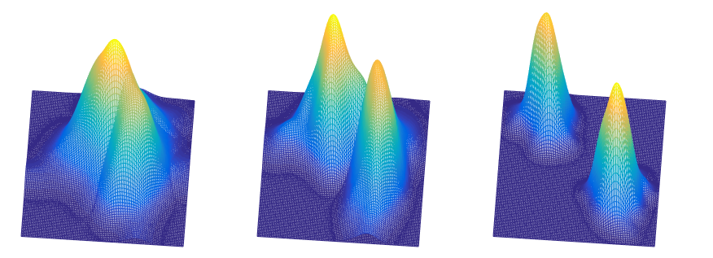
Malo Bueno Muy bueno
x₂
x₂
x₂
x₁
x₁
x₁

Slide 37
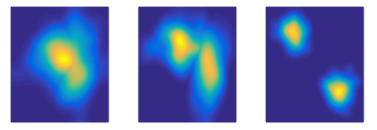
Malo Bueno Muy bueno
x₂
x₂
x₂
x₁
x₁
x₁
x₂
x₂
x₂
x₁
x₁
x₁

Slide 38
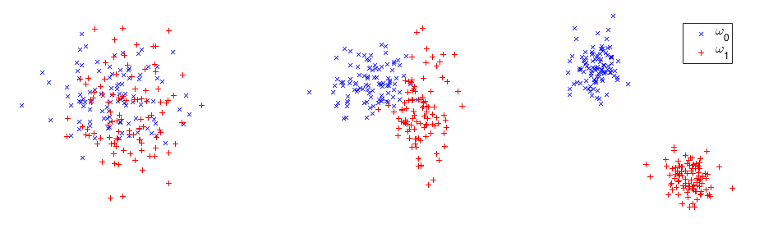
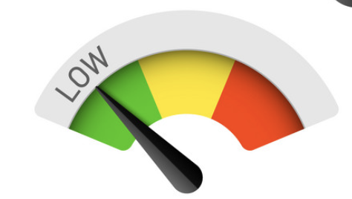


x₂
x₂
x₂
x₁
x₁
x₁
x₂
x₂
x₂
J = 0.45
J = 3.87
J = 6.78
x₁
x₁
x₁

Slide 39
Con más características:
Hay que maximizar las distancias entre los centros de cada nube
Aquí: Una nube es el conjunto de puntos que pertence a una clase
x₂
x₂
x₂
x₁
x₁
x₁

Slide 40

Con más características:
Hay que maximizar las distancias entre los centros de cada nube
Hay que minimizar la dispersión de cada nube
Aquí: Una nube es el conjunto de puntos que pertence a una clase
x₂
x₂
x₂
x₁
x₁
x₁
Cómo escoger las mejores características? Se escogen aquelllas que:
maximicen las distancias entre los centros de cada nube, y
minimicen la dispersión de cada nube

Slide 41
¿Cómo calcular J en términos generales
para más características y más clases?
RECORDAR:
La variable J es un escalar que mide la separabilidad entre las clases
(dado un conjunto de características)

Slide 42
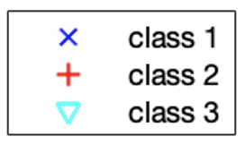
Ejemplo: 3 clases y 2 características

Slide 43
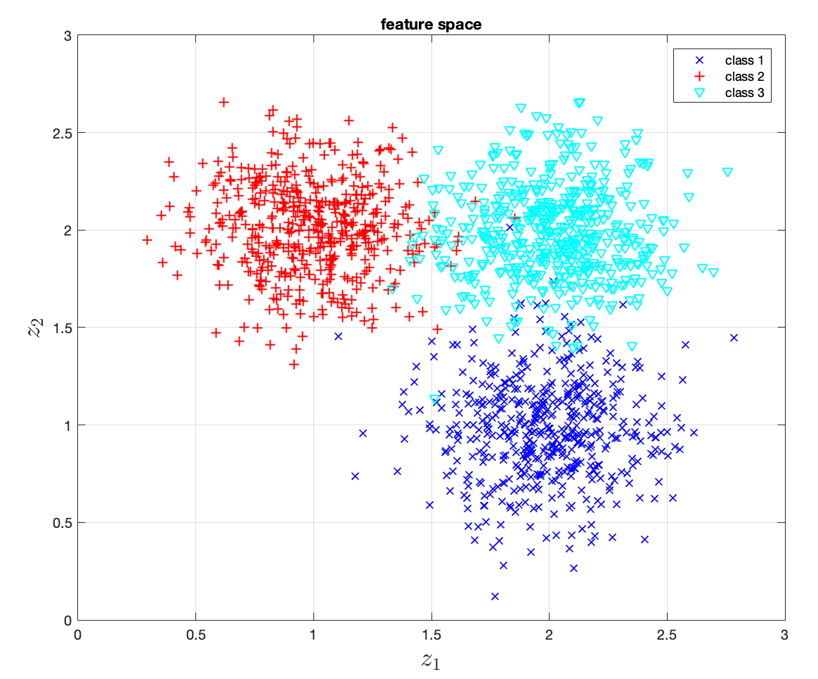

Slide 44
Centro de Masa
de cada clase

Slide 45
Centro de Masa
de cada clase
Centro de Masa
de todas las muestras

Slide 46
Centro de Masa
de cada clase
Centro de Masa
de todas las muestras
Probabilidad a priori de que ocurra clase k

Slide 47
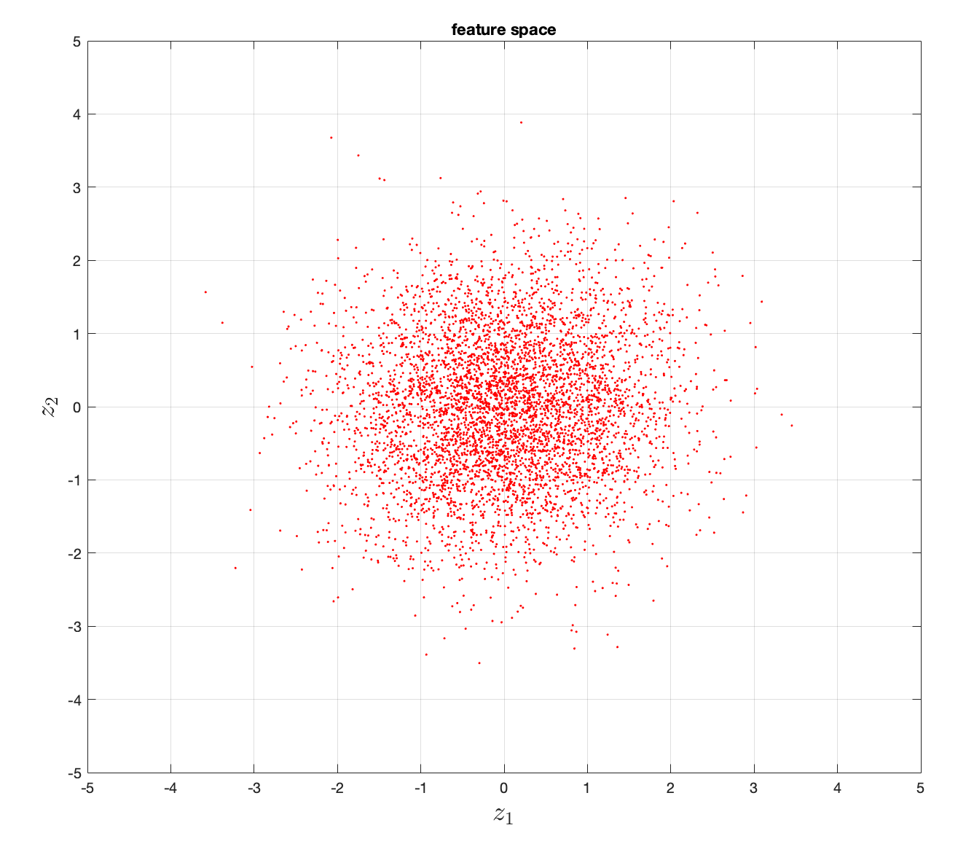

Matriz de Covarianza (recordatorio)
número de muestras
centro de masa
muestra j

Slide 48
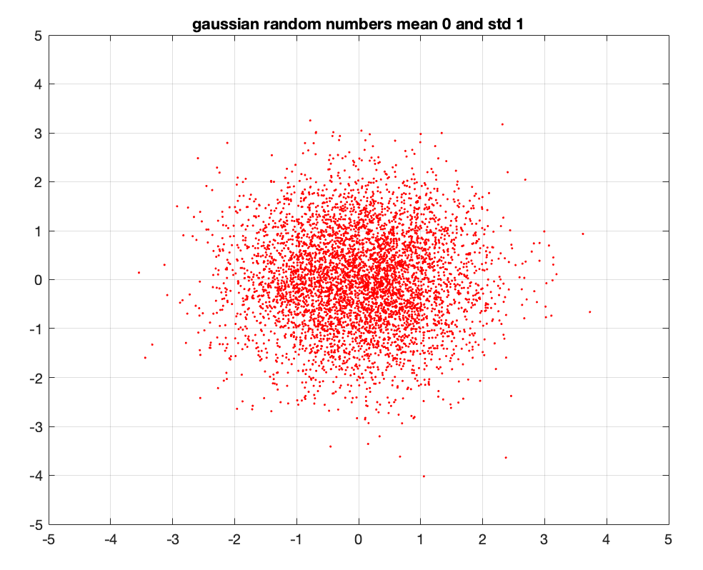
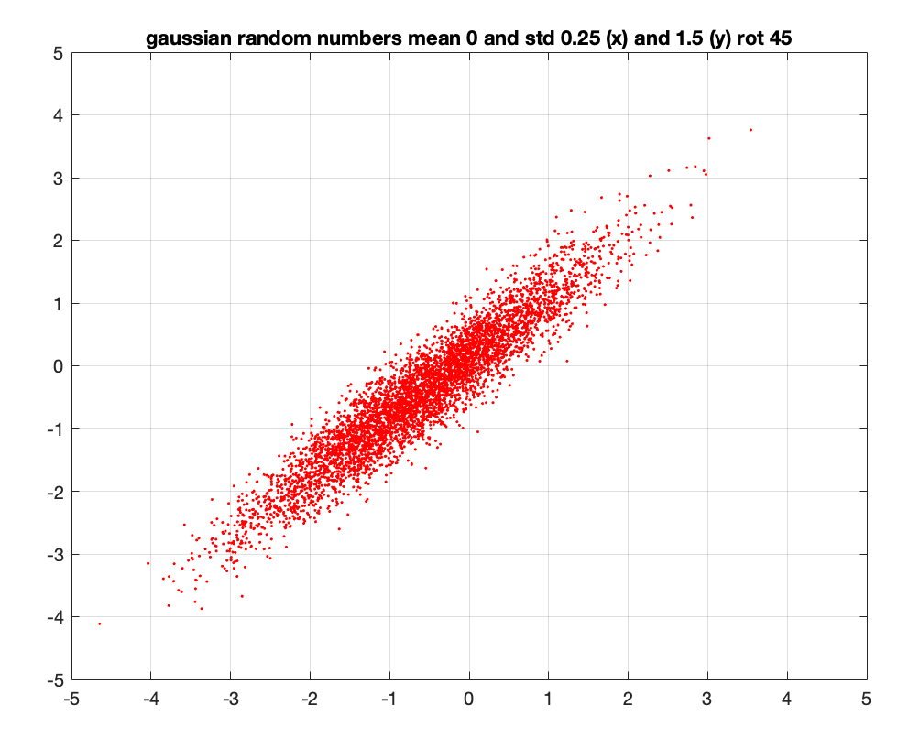
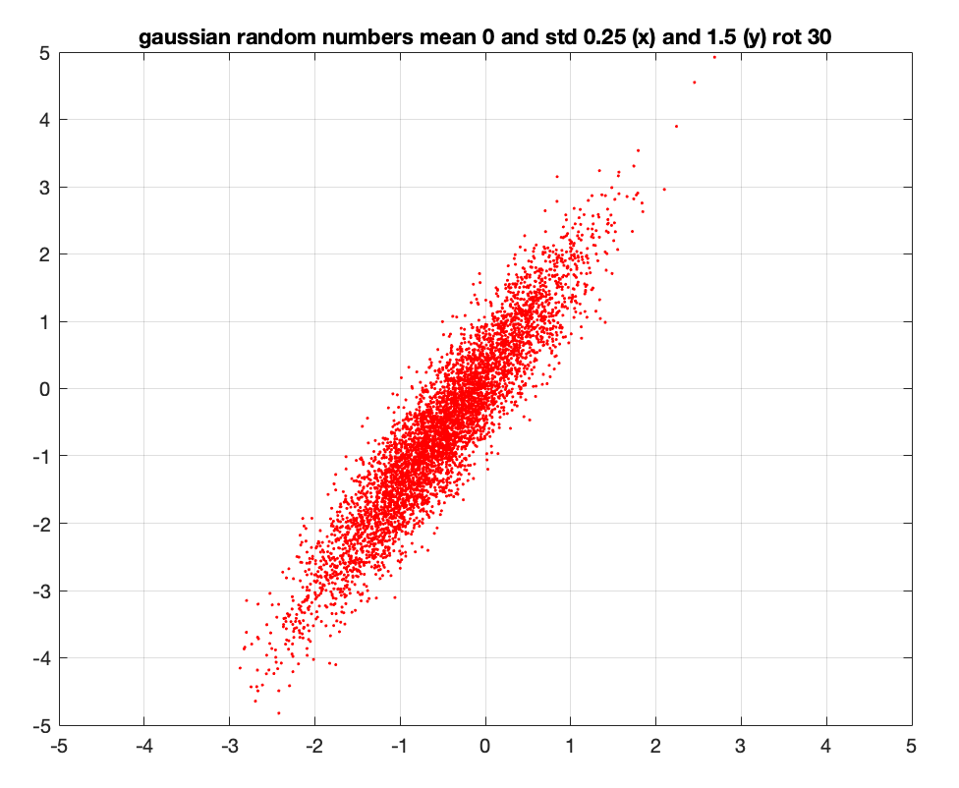
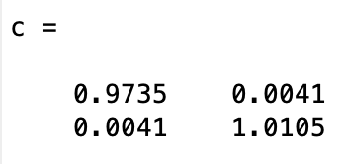
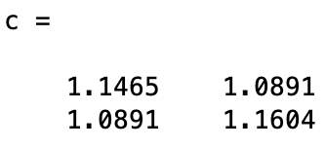
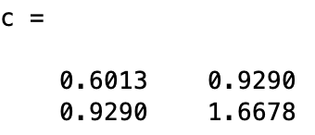
Matriz de Covarianza (ejemplos)

Slide 49
Definiciones
Centro de Masa
de cada clase
Centro de Masa
de todas las muestras
Probabilidad a priori de que ocurra clase k

Slide 50
Covarianza Inter-Clase (between class covariance)

Slide 51
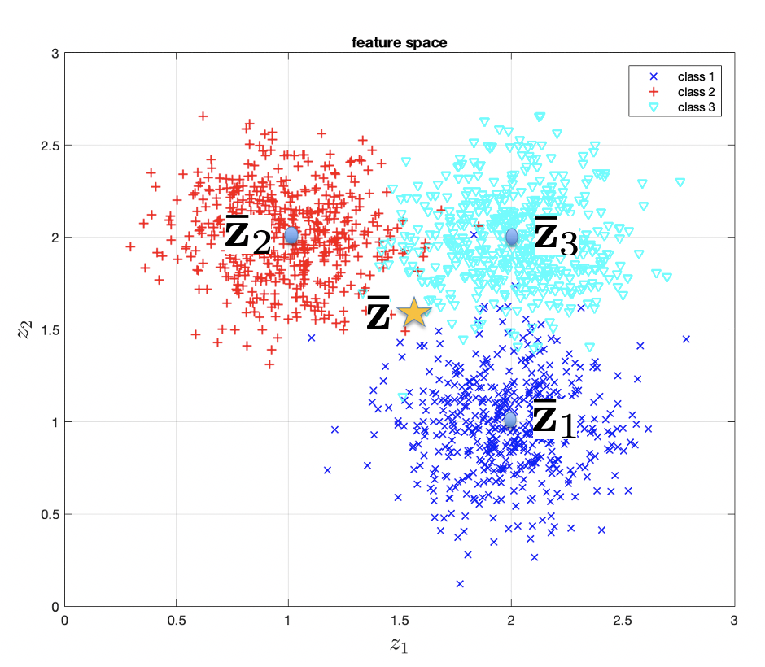

Covarianza Intra-Clase (within-class covariance)
Promedio ponderado de las Covarianzas de
la cada clase
Covarianza de la clase k
muestras de la clase k

Slide 52
Covarianza Intra-Clase (within-class covariance)
Promedio ponderado de las Covarianzas de
la cada clase
Covarianza de la clase k
muestras de la clase k

Slide 53
Covarianza Intra-Clase (within-class covariance)
Promedio ponderado de las Covarianzas de
la cada clase
Covarianza de la clase k
muestras de la clase k

Slide 54
Covarianza Intra-Clase (within-class covariance)
Promedio ponderado de las Covarianzas de
la cada clase
Covarianza de la clase k
muestras de la clase k

Slide 55
Estrategia: Inter-Class HIGH + Intra-Class LOW

Slide 56
Criterio de Fisher:
Covarianza Intra-Clase
Covarianza Inter-Clase
DEBE SER BAJA!
DEBE SER ALTA!
Suma de la diagonal

Slide 57
Criterio de Fisher:
Se puede aplicar para un problema de clasificación de K clases y m características.
Las matrices de covarianza son de m x m, J es un escalar
RECORDAR:
La variable J es un escalar que mide la separabilidad entre las clases
(dado un conjunto de características)
Suma de la diagonal

Slide 58
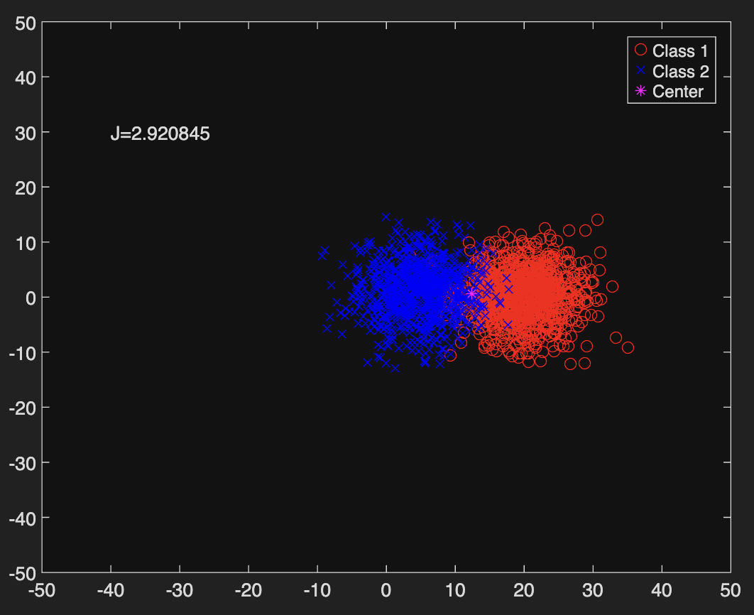
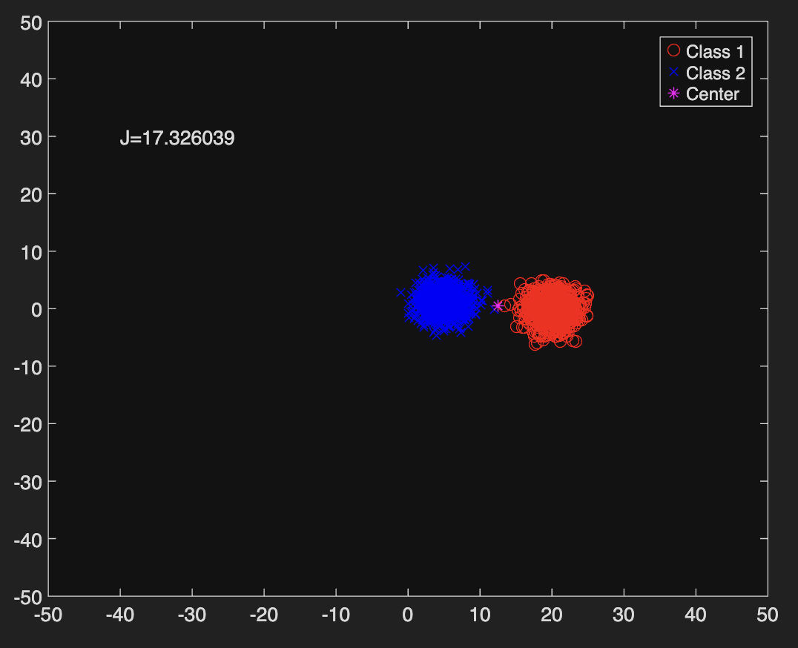
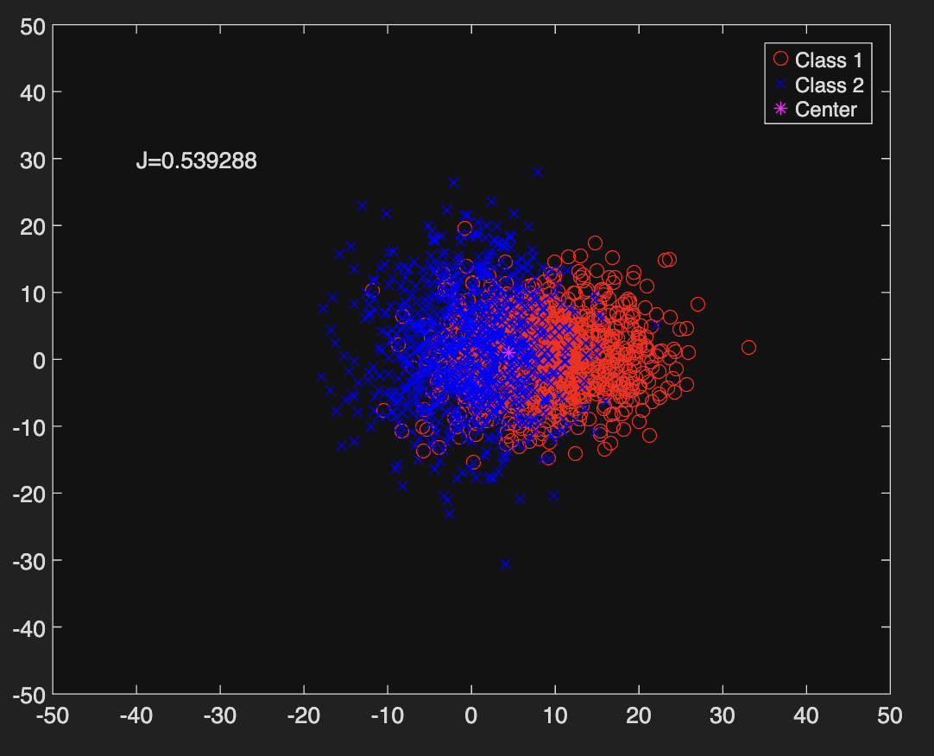
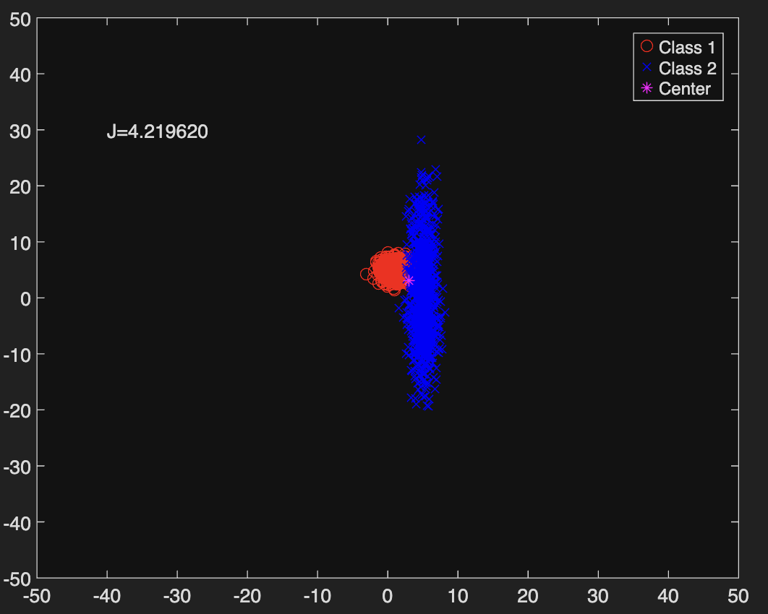
Ejemplos

Slide 59
Algoritmo “Clean” (paso “0”)
(este paso debe realizarse antes de cualquier algoritmo de selección de características y cualquier normalización)
Calcular la correlación entre columnas de X
Si hay columnas altamente correlacionadas, selecciona una al azar y elimina el resto
Eliminar características constantes
(desviación estándar <10⁻⁸)

Slide 60
Ejemplo: de 9 características, seleccionar 3

Slide 61
Extracted features Selected features
m features
labels
p features
x₁ | x₂ | x₃ | x₄ | x₅ | x₆ | x₇ | x₈ | x₉
d
z₁ | z₂ | z₃
N samples
N samples

Slide 62
Métodos de Selección
Búsqueda Exhaustiva
SFS (búsqueda hacia adelante)
SBS (búsqueda hacia atrás)
Plus r Take Away s
Branch & Bound

Slide 63
Métodos de Selección
Búsqueda Exhaustiva
SFS (búsqueda hacia adelante)
SBS (búsqueda hacia atrás)
Plus r Take Away s
Branch & Bound
de 9 características, seleccionar 3

Slide 64
1
2
3
4
5
6
7
8
9
Todas combinaciones de tres:
1 2 3
1 2 4
1 2 5
1 2 6
1 2 7
1 2 8
1 2 9
1 3 4
1 3 5
1 3 6
1 3 7
1 3 8
1 3 9
1 4 5
1 4 6
1 4 7
1 4 8
1 4 9
1 5 6
1 5 7
1 5 8
1 5 9
1 6 7
1 6 8
1 6 9
1 7 8
1 7 9
1 8 9
2 3 4
2 3 5
2 3 6
2 3 7
2 3 8
2 3 9
2 4 5
2 4 6
2 4 7
2 4 8
2 4 9
2 5 6
2 5 7
2 5 8
2 5 9
2 6 7
2 6 8
2 6 9
2 7 8
2 7 9
2 8 9
3 4 5
3 4 6
3 4 7
3 4 8
3 4 9
3 5 6
3 5 7
3 5 8
3 5 9
3 6 7
3 6 8
3 6 9
3 7 8
3 7 9
3 8 9
4 5 6
4 5 7
4 5 8
4 5 9
4 6 7
4 6 8
4 6 9
4 7 8
4 7 9
4 8 9
5 6 7
5 6 8
5 6 9
5 7 8
5 7 9
5 8 9
6 7 8
6 7 9
6 8 9
7 8 9
( )
9
3
Para m = 20, hay 1140 combinaciones

Slide 65
J_{max} =
1
2
3
4
5
6
7
8
9
score
J
J > J_{max} ?
yes

Slide 66
J_{max} =
1
2
3
4
5
6
7
8
9
score
J
J > J_{max} ?
yes

Slide 67
J_{max} =
1
2
3
4
5
6
7
8
9
score
J
J > J_{max} ?
yes

Slide 68
J_{max} =
1
2
3
4
5
6
7
8
9
score
J
J > J_{max} ?
yes

Slide 69
J_{max} =
1
2
3
4
5
6
7
8
9
score
J
J > J_{max} ?
yes

Slide 70
J_{max} =
1
2
3
4
5
6
7
8
9
score
J
J > J_{max} ?
yes

Slide 71
J_{max} =
1
2
3
4
5
6
7
8
9
score
J
J > J_{max} ?
yes

Slide 72
J_{max} =
1
2
3
4
5
6
7
8
9
score
J
J > J_{max} ?
yes

Slide 73
J_{max} =
1
2
3
4
5
6
7
8
9
score
J
J > J_{max} ?
yes

Slide 74
J_{max} =
1
2
3
4
5
6
7
8
9
score
J
J > J_{max} ?
yes

Slide 75
J_{max} =
1
2
3
4
5
6
7
8
9
score
J
J > J_{max} ?
yes

Slide 76
J_{max} =
1
2
3
4
5
6
7
8
9
score
J
J > J_{max} ?
yes

Slide 77
J_{max} =
1
2
3
4
5
6
7
8
9
score
J
J > J_{max} ?
yes

Slide 78
J_{max} =
1
2
3
4
5
6
7
8
9
etcetera....
score
J
J > J_{max} ?
yes

Slide 79
J_{max} =
1
2
3
4
5
6
7
8
9
score
J
J > J_{max} ?
yes

Slide 80
Exhaustive Search Algorithm - Example
Example: Selection of 3 features from 9
score_max = 0
for i1 = 1,2, … 7
for i2 = i1+1, … 8
for i3 = i2+1,… 9
Xsel = X(:,(i1,i2,i3))
score = fscore(Xsel) # evaluation of the score
if score>score_max
sel_indices = (i1,i2,i3)
score_max = score # update maximum
end
end
end
end
OUTPUT: sel_indices

Slide 81
Exhaustive Search Algorithm - General
Selection of p features from m
S = all combinations of p numbers taken from m numbers*
N = number of combinations
score_max = 0 # initialization
for j = 1 to N # evaluation of all combinations
sj = S(j,:) # columns of X
score = fscore(X(:,st),d) # evaluation of the score
if score>score_max
sel_indices = sj
score_max = score # update maximum
end
end
OUTPUT: sel_indices
* In Matlab: nchoosek, in Python: scipy.misc.comb

Slide 82
Métodos de Selección
Búsqueda Exhaustiva
SFS (búsqueda hacia adelante)
SBS (búsqueda hacia atrás)
Plus r Take Away s
Branch & Bound
de 9 características, seleccionar 3

Slide 83
Extracted features Selected features
m features
labels
p features
x₁ | x₂ | x₃ | x₄ | x₅ | x₆ | x₇ | x₈ | x₉
d
z₁ | z₂ | z₃
N samples
N samples

Slide 84
J_{max} = 0
1
2
3
4
5
6
7
8
9
score
J
0.75
J > J_{max} ?
yes

Slide 85
J_{max} = 0.75
1
2
3
4
5
6
7
8
9
score
J
0.75
J > J_{max} ?
yes

Slide 86
J_{max} = 0.75
1
2
3
4
5
6
7
8
9
score
J
0.51
J > J_{max} ?
yes

Slide 87
J_{max} = 0.75
1
2
3
4
5
6
7
8
9
score
J
0.24
J > J_{max} ?
yes

Slide 88
J_{max} = 0.75
1
2
3
4
5
6
7
8
9
score
J
0.64
J > J_{max} ?
yes

Slide 89
J_{max} = 0.93
1
2
3
4
5
6
7
8
9
score
J
0.93
J > J_{max} ?
yes

Slide 90
J_{max} = 0.93
1
2
3
4
5
6
7
8
9
score
J
0.62
J > J_{max} ?
yes

Slide 91
J_{max} = 1.47
1
2
3
4
5
6
7
8
9
score
J
1.47
J > J_{max} ?
yes

Slide 92
J_{max} = 1.47
1
2
3
4
5
6
7
8
9
score
J
0.27
J > J_{max} ?
yes

Slide 93
J_{max} = 1.47
1
2
3
4
5
6
7
8
9
score
J
0.13
J > J_{max} ?
yes

Slide 94
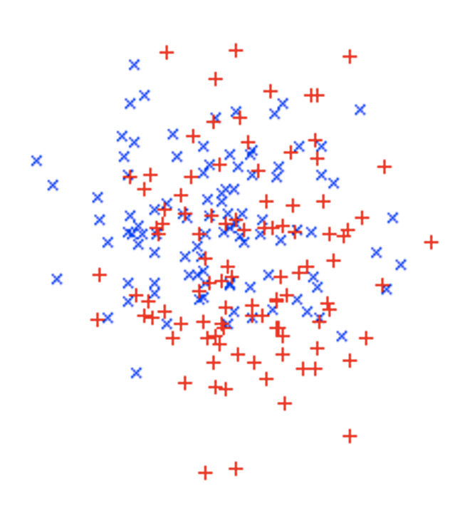
J_{max} = 1.47
1
2
3
4
5
6
7
8
9
score
J
1.53
J > J_{max} ?

Slide 95
7
J_{max} = 1.53
1
2
3
4
5
6
8
9
score
J
1.53
J > J_{max} ?
yes

Slide 96
7
J_{max} = 1.53
1
2
3
4
5
6
8
9
score
J
1.51
J > J_{max} ?
yes

Slide 97
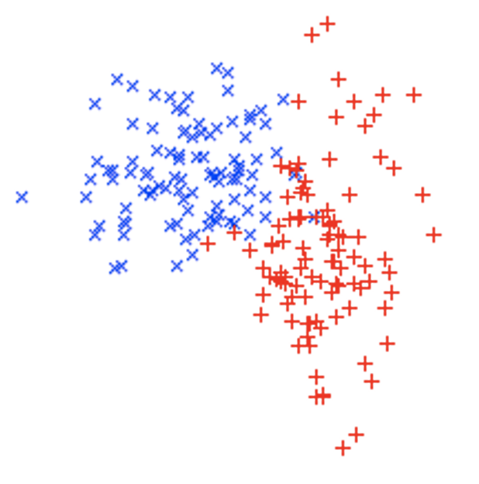
7
J_{max} = 2.31
1
2
3
4
5
6
8
9
score
J
2.31
J > J_{max} ?
yes

Slide 98
7
J_{max} = 2.31
1
2
3
4
5
6
8
9
score
J
2.27
J > J_{max} ?
yes

Slide 99
7
J_{max} = 2.31
1
2
3
4
5
6
8
9
score
J
2.17
J > J_{max} ?
yes

Slide 100
7
J_{max} = 2.31
1
2
3
4
5
6
8
9
score
J
1.93
J > J_{max} ?
yes

Slide 101
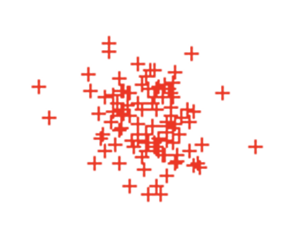
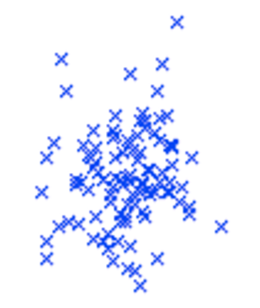
7
J_{max} = 3.63
1
2
3
4
5
6
8
9
score
J
3.63
J > J_{max} ?
yes

Slide 102
7
J_{max} = 3.63
1
2
3
4
5
6
8
9
score
J
1.55
J > J_{max} ?
yes

Slide 103
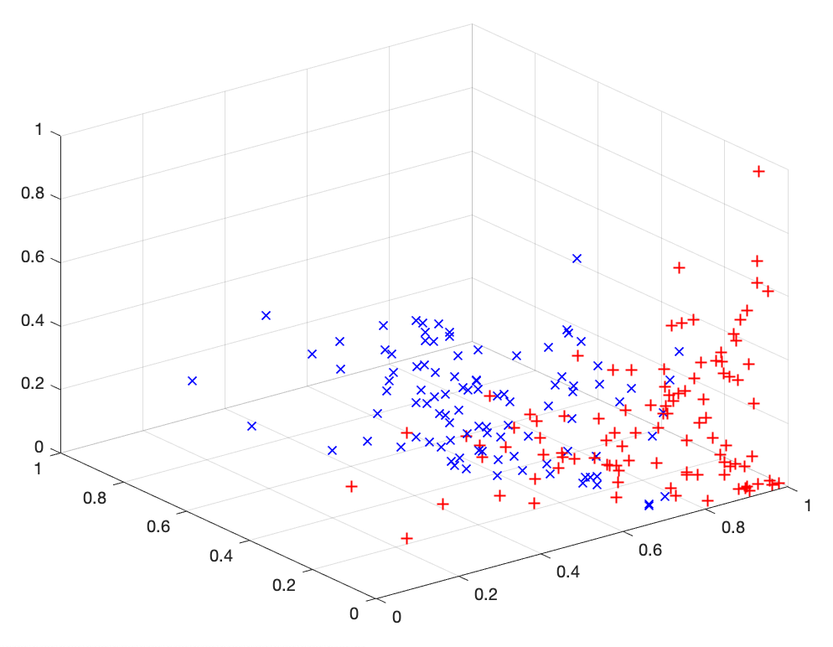
7
J_{max} = 3.63
1
2
3
4
5
6
8
9
score
J
3.65
J > J_{max} ?

Slide 104
8
7
J_{max} = 3.65
1
2
3
4
5
6
9
score
J
3.65
J > J_{max} ?
yes

Slide 105
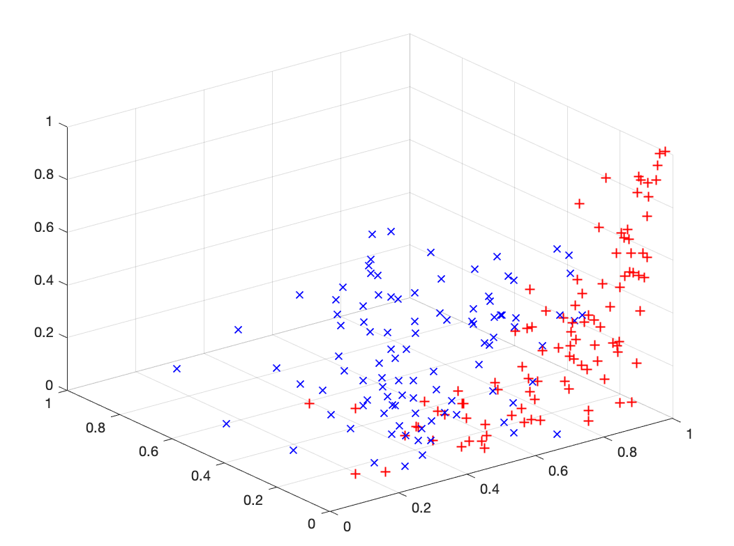
8
7
J_{max} = 3.82
1
2
3
4
5
6
9
score
J
3.82
J > J_{max} ?
yes

Slide 106
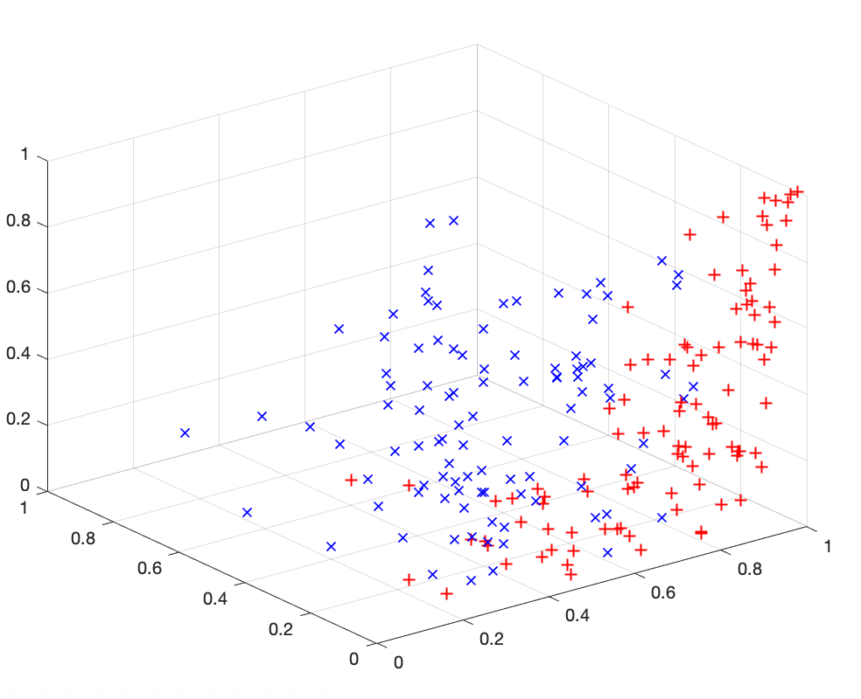
8
7
J_{max} = 3.82
1
2
3
4
5
6
9
score
J
3.70
J > J_{max} ?
yes

Slide 107
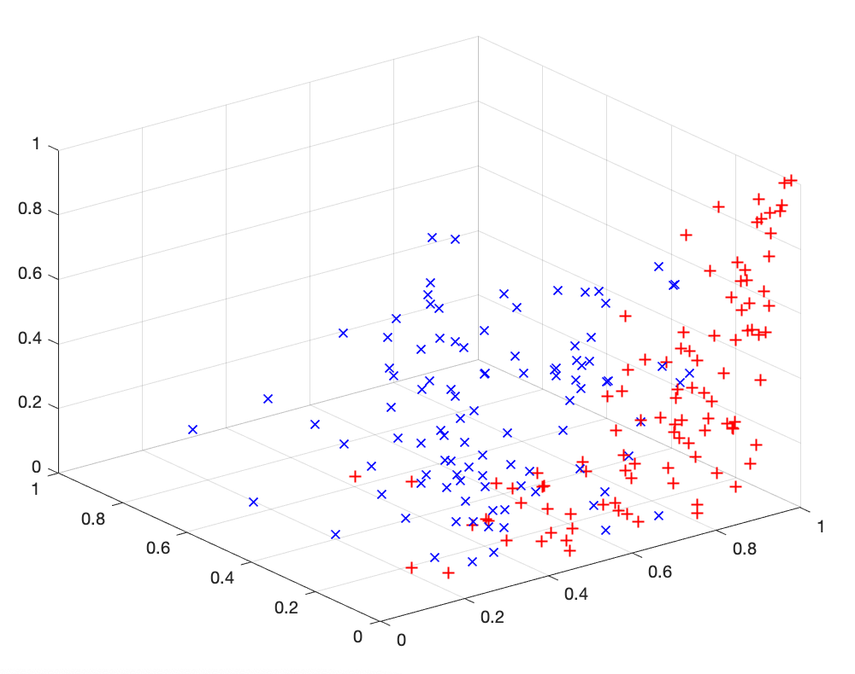
8
7
J_{max} = 3.82
1
2
3
4
5
6
9
score
J
3.70
J > J_{max} ?
yes

Slide 108
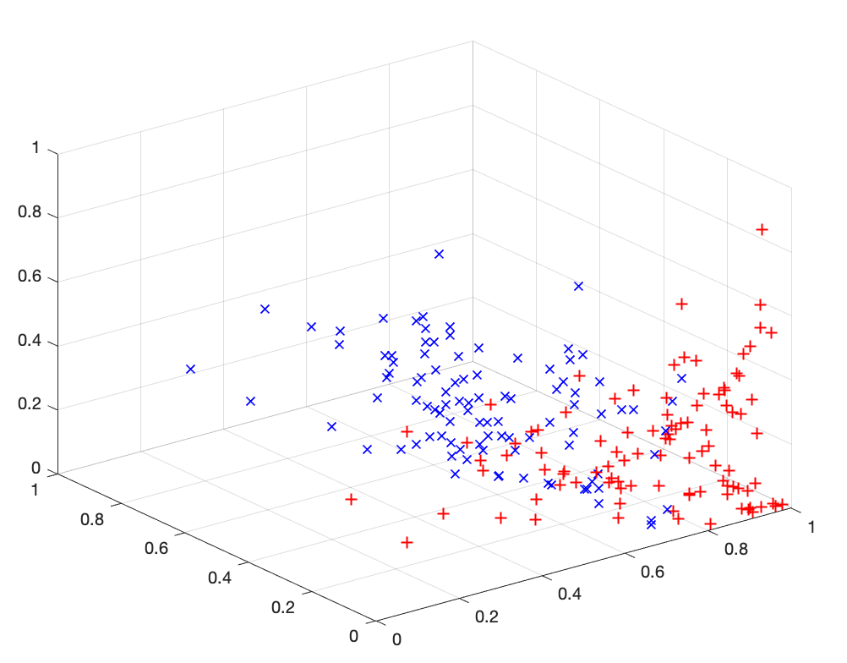
8
7
J_{max} = 3.94
1
2
3
4
5
6
9
score
J
3.94
J > J_{max} ?
yes

Slide 109
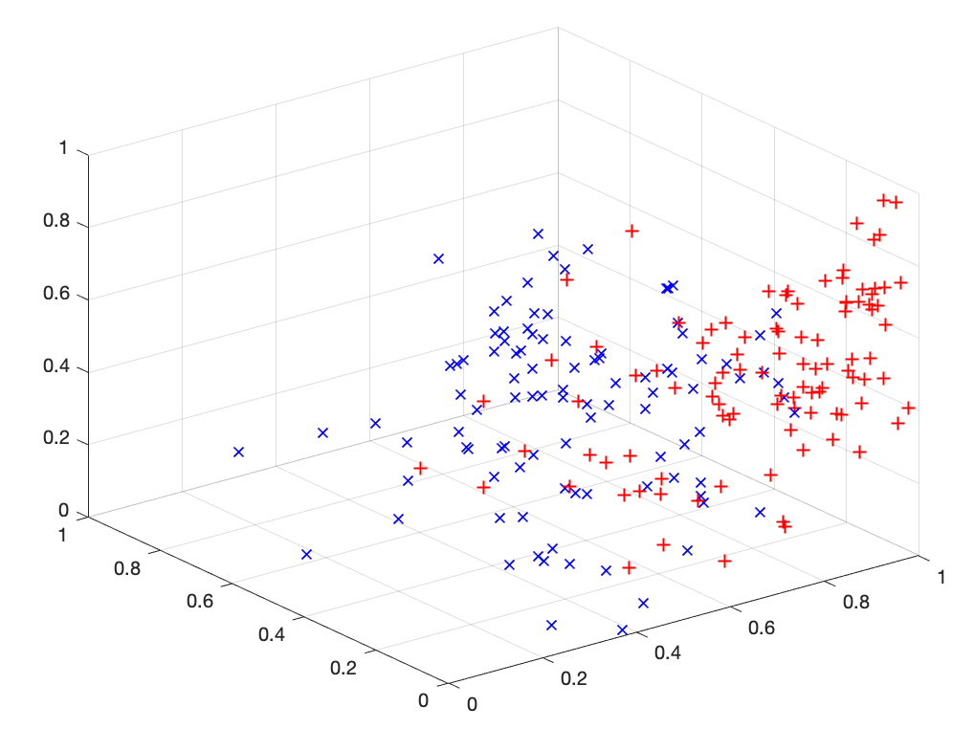
8
7
J_{max} = 3.94
1
2
3
4
5
6
9
score
J
3.64
J > J_{max} ?
yes

Slide 110
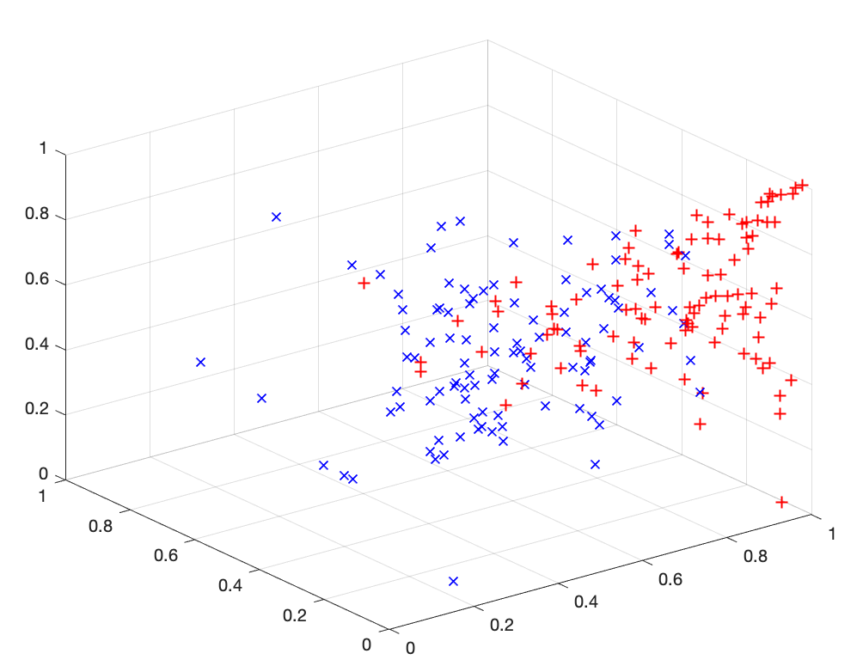
8
7
J_{max} = 3.94
1
2
3
4
5
6
9
score
J
3.72
J > J_{max} ?
yes

Slide 111
8
7
J_{max} = 3.94
1
2
3
4
5
6
9
3.94
J
3.63
1.47
Características seleccionadas

Slide 112
SFS Algorithm
s = [ ] # selected features
a = ones(m,1) # the m features are available
Jmax = 0 # initialization
for j = 1 to p # p features to be selected
for k = 1 to m # X has m features
if a(k) == 1 # is feature k available?
st = [s, k] # columns of X
J = score(X(st,:),d) # evaluation of the score
if J>Jmax
kmax = k
Jmax = J # update maximum
end
end
end
a(kmax) = 0 # selected feature is no available
s = [s, kmax] # update selected features
end

Slide 113
Métodos de Selección
Búsqueda Exhaustiva
SFS (búsqueda hacia adelante)
SBS (búsqueda hacia atrás)
Plus r Take Away s
Branch & Bound

Slide 114
Métodos de Selección
Búsqueda Exhaustiva
SFS (búsqueda hacia adelante)
SBS (búsqueda hacia atrás)
Plus r Take Away s
Branch & Bound

Slide 115
Métodos de Selección
Búsqueda Exhaustiva
SFS (búsqueda hacia adelante)
SBS (búsqueda hacia atrás)
Plus r Take Away s
Branch & Bound
de 5 características, seleccionar 3

Slide 116
Extracted features Selected features
m features
labels
p features
x₁ | x₂ | x₃ | x₄ | x₅
d
z₁ | z₂ | z₃
N samples
N samples

Slide 117
Problema: Dadas 5 características (1,2,3,4,5), selecciona las 3 mejores

Slide 118
Problema: Dadas 5 características (1,2,3,4,5), selecciona las 3 mejores
(sacando 0)
Level 0
(sacando 1)
Level 1
(sacando 2)
Level 2

Slide 119
Problem Statement: Given 5 features (1,2,3,4,5), select the best 3
(sacando 0)
Level 0
12345
(sacando 1)
Level 1
(sacando 2)
Level 2

Slide 120
Problema: Dadas 5 características (1,2,3,4,5), selecciona las 3 mejores
(sacando 0)
Level 0
12345
(sacando 1)
Level 1
2345
1345
1245
1235
1234
Esta combinación no es necesaria (como veremos más adelante)
(sacando 2)
Level 2

Slide 121
Problema: Dadas 5 características (1,2,3,4,5), selecciona las 3 mejores
(sacando 0)
Level 0
12345
(sacando 1)
Level 1
2345
1345
1245
1235
(sacando 2)
Level 2

Slide 122
Problema: Dadas 5 características (1,2,3,4,5), selecciona las 3 mejores
(sacando 0)
Level 0
12345
(sacando 1)
Level 1
2345
1345
1245
1235
(sacando 2)
Level 2
345 245 235 234

Slide 123
Problema: Dadas 5 características (1,2,3,4,5), selecciona las 3 mejores
(sacando 0)
Level 0
12345
(sacando 1)
Level 1
2345
1345
1245
1235
(sacando 2)
Level 2
345 245 235 234 145 135 134
345 no es necesario porque ya
fue considerada

Slide 124
Problema: Dadas 5 características (1,2,3,4,5), selecciona las 3 mejores
(sacando 0)
Level 0
12345
(sacando 1)
Level 1
2345
1345
1245
1235
(sacando 2)
Level 2
345 245 235 234 145 135 134 125 124
ya se habían considerado los tríos 145 y 245

Slide 125
Problema: Dadas 5 características (1,2,3,4,5), selecciona las 3 mejores
(sacando 0)
Level 0
12345
(sacando 1)
Level 1
2345
1345
1245
1235
(sacando 2)
Level 2
345 245 235 234 145 135 134 125 124 123
Ya se habían considerado 235, 135 y 125

Slide 126
Problema: Dadas 5 características (1,2,3,4,5), selecciona las 3 mejores
(sacando 0)
Level 0
12345
(sacando 1)
Level 1
2345
1345
1245
1235
1234
Ya se habían considerado los tríos de 1234 (234, 134, 124 y 123).
(sacando 2)
Level 2
345 245 235 234 145 135 134 125 124 123

Slide 127
Problema: Dadas 5 características (1,2,3,4,5), selecciona las 3 mejores
Level 0
12345
Level 1
2345
1345
1245
1235
Level 2
345 245 235 234 145 135 134 125 124 123
En el Level 2 están todas las combinaciones posibles de 3 características.

Slide 128
Problema: Dadas 5 características (1,2,3,4,5), selecciona las 3 mejores
Level 0
12345
Level 1
2345
1345
1245
1235
Level 2
345 245 235 234 145 135 134 125 124 123

Slide 129
Problema: Dadas 5 características (1,2,3,4,5), selecciona las 3 mejores
Level 0
12345
J=92
Level 1
2345
1345
1245
1235
Level 2
345 245 235 234 145 135 134 125 124 123

Slide 130
Problema: Dadas 5 características (1,2,3,4,5), selecciona las 3 mejores
Level 0
12345
J=92
Level 1
2345
1345
1245
1235
J=82
Level 2
345 245 235 234 145 135 134 125 124 123

Slide 131
Problema: Dadas 5 características (1,2,3,4,5), selecciona las 3 mejores
Level 0
12345
J=92
Level 1
2345
1345
1245
1235
J=82
Level 2
345 245 235 234 145 135 134 125 124 123
J=77

Slide 132
Problema: Dadas 5 características (1,2,3,4,5), selecciona las 3 mejores
Level 0
12345
J=92
Level 1
2345
1345
1245
1235
J=82
Level 2
345 245 235 234 145 135 134 125 124 123
J=77
Mejor J = 77 usando 123

Slide 133
Problema: Dadas 5 características (1,2,3,4,5), selecciona las 3 mejores
Level 0
12345
J=92
Level 1
2345
1345
1245
1235
J=82
J=80
Level 2
345 245 235 234 145 135 134 125 124 123
J=77
Mejor J = 77 usando 123

Slide 134
Problema: Dadas 5 características (1,2,3,4,5), selecciona las 3 mejores
Level 0
12345
J=92
Level 1
2345
1345
1245
1235
J=82
J=80
Level 2
J=76
345 245 235 234 145 135 134 125 124 123
J=77
Mejor J = 77 usando 123

Slide 135
Problema: Dadas 5 características (1,2,3,4,5), selecciona las 3 mejores
Level 0
12345
J=92
Level 1
2345
1345
1245
1235
J=82
J=80
Level 2
J=78
J=76
345 245 235 234 145 135 134 125 124 123
J=77
Mejor J = 78 usando 125
Como 78>77, la selección 125 es mejor que la 123

Slide 136
Problema: Dadas 5 características (1,2,3,4,5), selecciona las 3 mejores
Level 0
12345
J=92
Level 1
2345
1345
1245
1235
J=82
J=60
J=80
Level 2
J=78
J=76
345 245 235 234 145 135 134 125 124 123
J=77
Mejor J = 78 usando 125

Slide 137
Problema: Dadas 5 características (1,2,3,4,5), selecciona las 3 mejores
Level 0
12345
J=92
Level 1
2345
1345
1245
1235
J=82
J=60
J=80
Level 2
J=78
J=76
345 245 235 234 145 135 134 125 124 123
J=77
No es necesario evaluar los tríos 145, 135 y 134 porque J será < 60
entonces J será < 78
Mejor J = 78 usando 125

Slide 138
Problema: Dadas 5 características (1,2,3,4,5), selecciona las 3 mejores
Level 0
12345
J=92
Level 1
2345
1345
1245
1235
J=82
J=60
J=80
Level 2
J=78
J=76
345 245 235 234 145 135 134 125 124 123
J=77
Mejor J = 78 usando 125

Slide 139
Problema: Dadas 5 características (1,2,3,4,5), selecciona las 3 mejores
Level 0
12345
J=92
Level 1
2345
1345
1245
1235
J=82
J=65
J=60
J=80
Level 2
J=78
J=76
345 245 235 234 145 135 134 125 124 123
J=77
Mejor J = 78 usando 125

Slide 140
Problema: Dadas 5 características (1,2,3,4,5), selecciona las 3 mejores
Level 0
12345
J=92
Level 1
2345
1345
1245
1235
J=82
J=65
J=60
J=80
Level 2
J=78
J=76
345 245 235 234 145 135 134 125 124 123
J=77
No es necesario evaluar los tríos 345, 235 y 234 porque J será < 65
entonces J será < 78
Mejor J = 78 usando 125

Slide 141
Problema: Dadas 5 características (1,2,3,4,5), selecciona las 3 mejores
Level 0
12345
J=92
Level 1
2345
1345
1245
1235
J=82
J=65
J=60
J=80
Level 2
J=78
J=76
345 245 235 234 145 135 134 125 124 123
J=77
Mejor J = 78 usando 125

Slide 142
Problema: Dadas 5 características (1,2,3,4,5), selecciona las 3 mejores
Encontramos el máximo global tras 8 evaluaciones (usando B&B)
Level 0
12345
J=92
Level 1
2345
1345
1245
1235
J=82
J=65
J=60
J=80
Level 2
J=78
J=76
345 245 235 234 145 135 134 125 124 123
J=77
Mejor J = 78 usando 125

Slide 143
Problema: Dadas 5 características (1,2,3,4,5), selecciona las 3 mejores
Encontramos el máximo global tras 10 evaluaciones (usando Búsqueda Exhaustiva)
Level 0
12345
Level 1
2345
1345
1245
1235
Level 2
345 245 235 234 145 135 134 125 124 123
Mejor J = 78 usando 125

